Slide 1
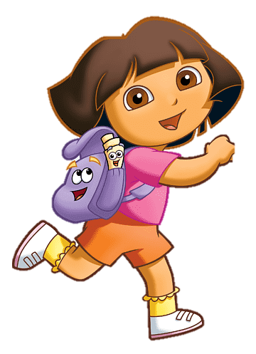
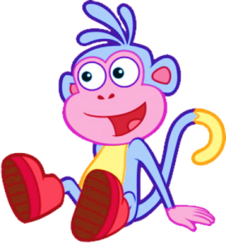
DORA VÀ
CÁC CON VẬT

Slide 2
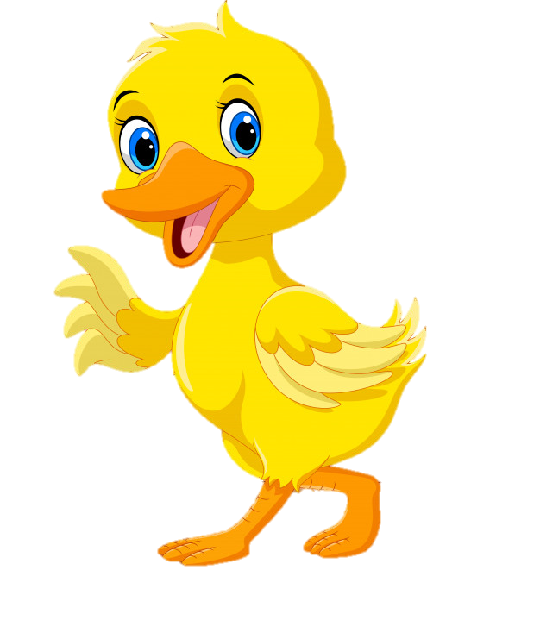
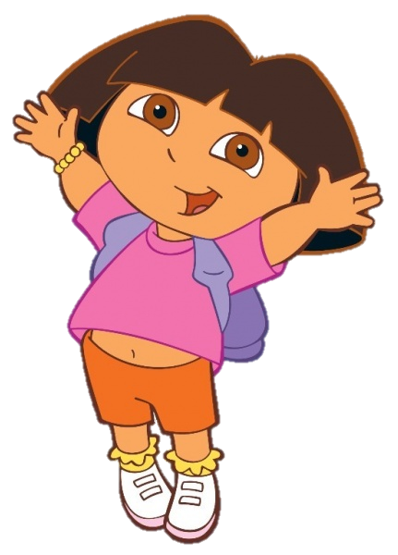
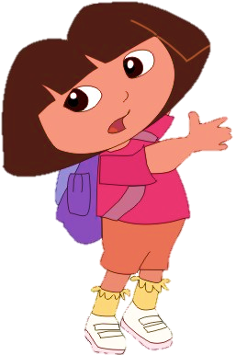
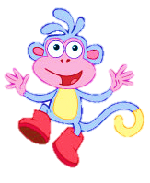
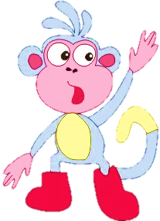
Trong hang động có con gì?
Tiếp
Chính xác!
Đó là con…
Gà trống
Gà mái
Con vịt

Slide 3
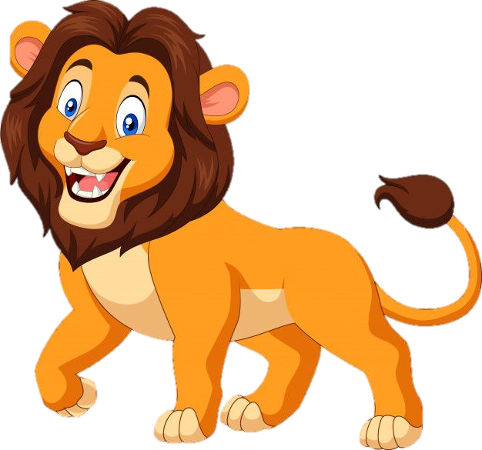
Trong hang động có con gì?
Tiếp
Đúng rồi!
Đó là con…
Sư tử
Con khỉ
Con voi

Slide 4
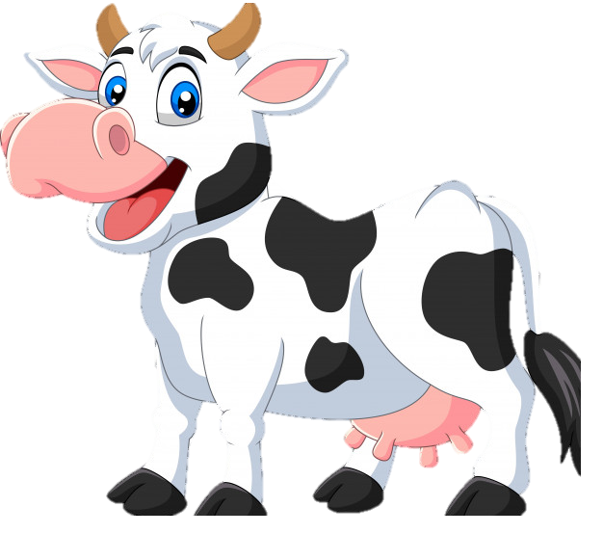
Trong hang động có con gì?
Tiếp
Xuất sắc!
Đó là con…
Con khỉ
Con bò
Con cừu

Slide 5
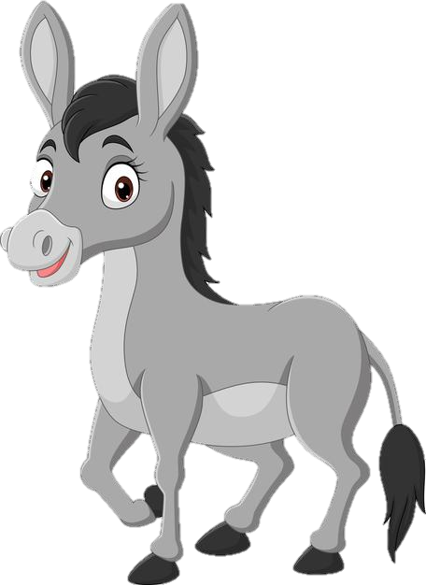
Trong hang động có con gì?
Tiếp
Giỏi quá!
Đó là con…
Con ngựa
Con lừa
Con khỉ

Slide 6
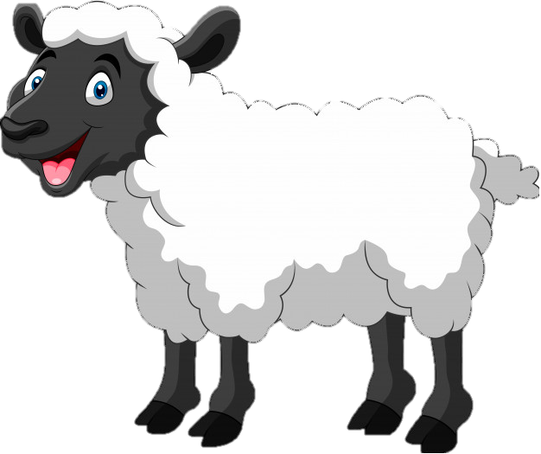
Trong hang động có con gì?
Tiếp
Tuyệt vời!
Đó là con…
Con cừu
Con bò
Con gà

Slide 7
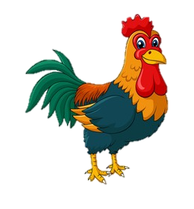
Trong hang động có con gì?
Tiếp
Chính xác!
Đó là con…
Gà mái
Gà con
Gà trống

Slide 8
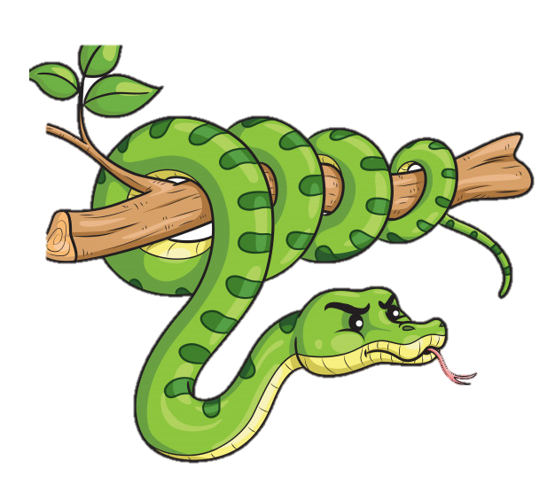
Trong hang động có con gì?
Tiếp
Đúng rồi!
Đó là con…
Con rắn
Con giun
Con lươn

Slide 9
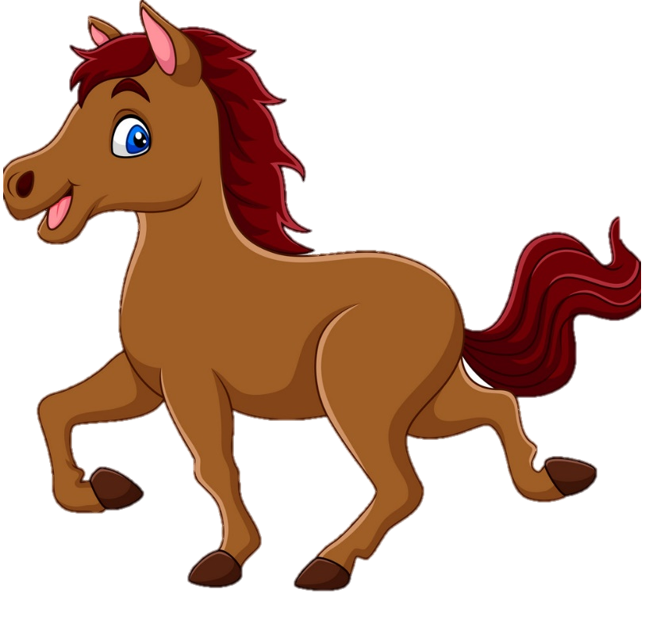
Trong hang động có con gì?
Tiếp
Giỏi quá!
Đó là con…
Con lừa
Con ngựa
Con khỉ

Slide 10
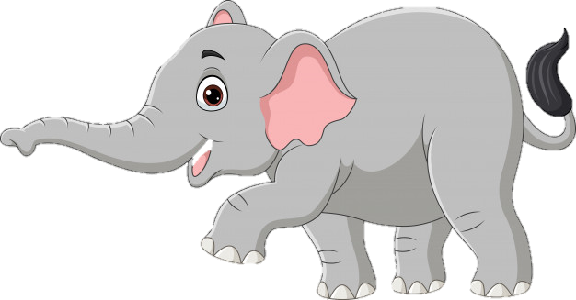
Trong hang động có con gì?
Tiếp
Tuyệt vời!
Đó là con…
Con voi
Con hổ
Con gấu

Slide 11
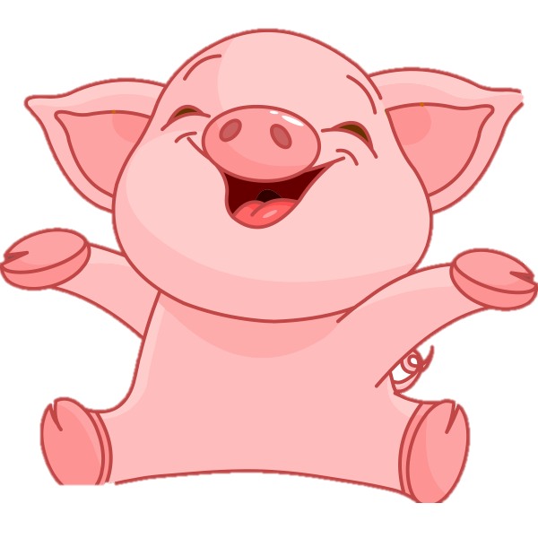
Trong hang động có con gì?
Tiếp
Siêu quá!
Đó là con…
Con hổ
Con heo
Con vịt

Slide 12
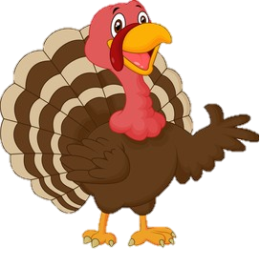
Trong hang động có con gì?
Tiếp
Chính xác!
Đó là con…
Gà trống
Gà mái
Gà tây

Slide 13
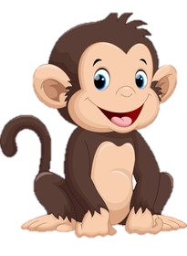
Trong hang động có con gì?
Thoát
Xuất sắc!
Đó là con…
Con khỉ
Con lừa
Con hổ

